Slide 1


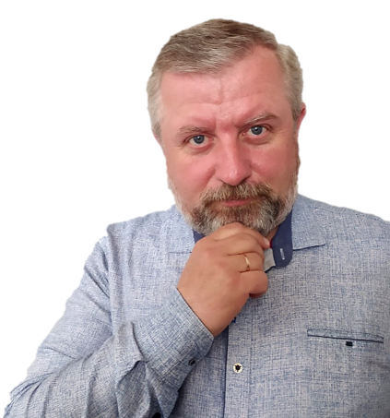



Учітесь, читайте,
І чужому научайтесь,
Й свого не цурайтесь. ( Т. Г. Шевченко)
ПІДПИСУЄМОСЬ НА КАНАЛ

Slide 2

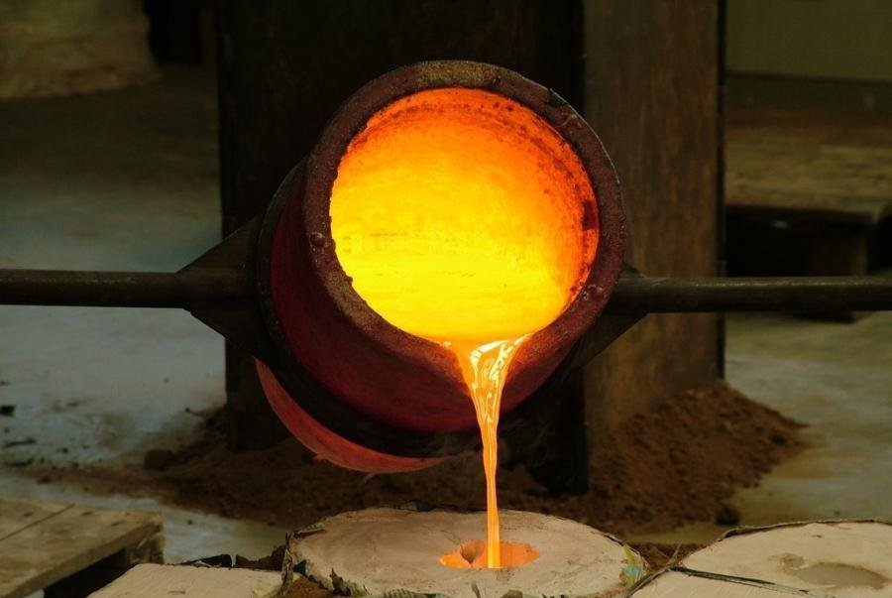
Задача 1.
Яка кількість теплоти виділяється в навколишнє середовище при кристалізації 200 г свинцю, взятого при температурі плавлення?

Slide 3
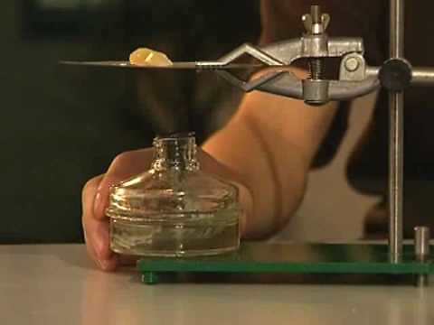
Задача 2.
Для плавлення шматка парафіну масою 400 г, взятого при температурі плавлення, потрібно 60 кДж тепла. Знайдіть питому теплоту плавлення парафіну.

Slide 4
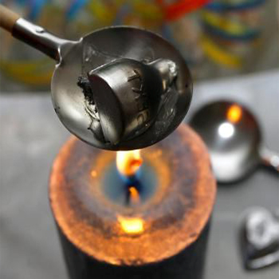
Задача 3.
Яка кількість тепла необхідна для плавлення 100 г олова, взятого при температурі 32 °С? Зобразіть цей процес на графіку.

Slide 5
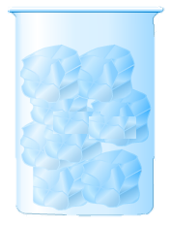

Задача 4.
Яка кількість теплоти необхідна, щоб роз-плавити 500 г льоду, взятого при темпера-турі -10 °С, а потім воду нагріти до 20 °С?

Slide 6
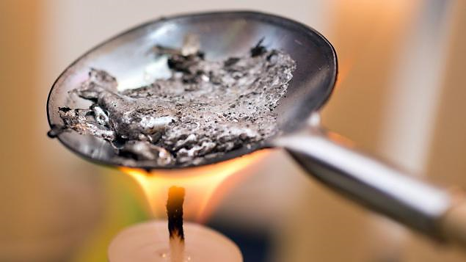
Задача 5.
У сталевій коробці масою 250 г розплавля-ють 100 г свинцю. Яка кількість теплоти витратилася на теплові процеси, якщо початкова температура тіл
становила 27 °С?

